Slide 1
Järvi-suomi
Tekijät Kasperi, Hilma Ja Veeti

Slide 2
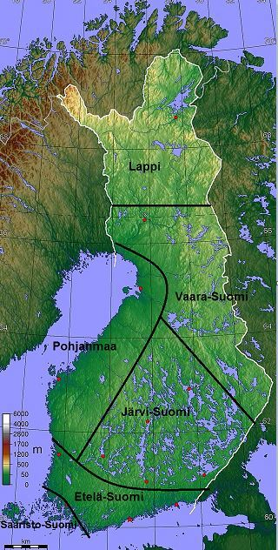
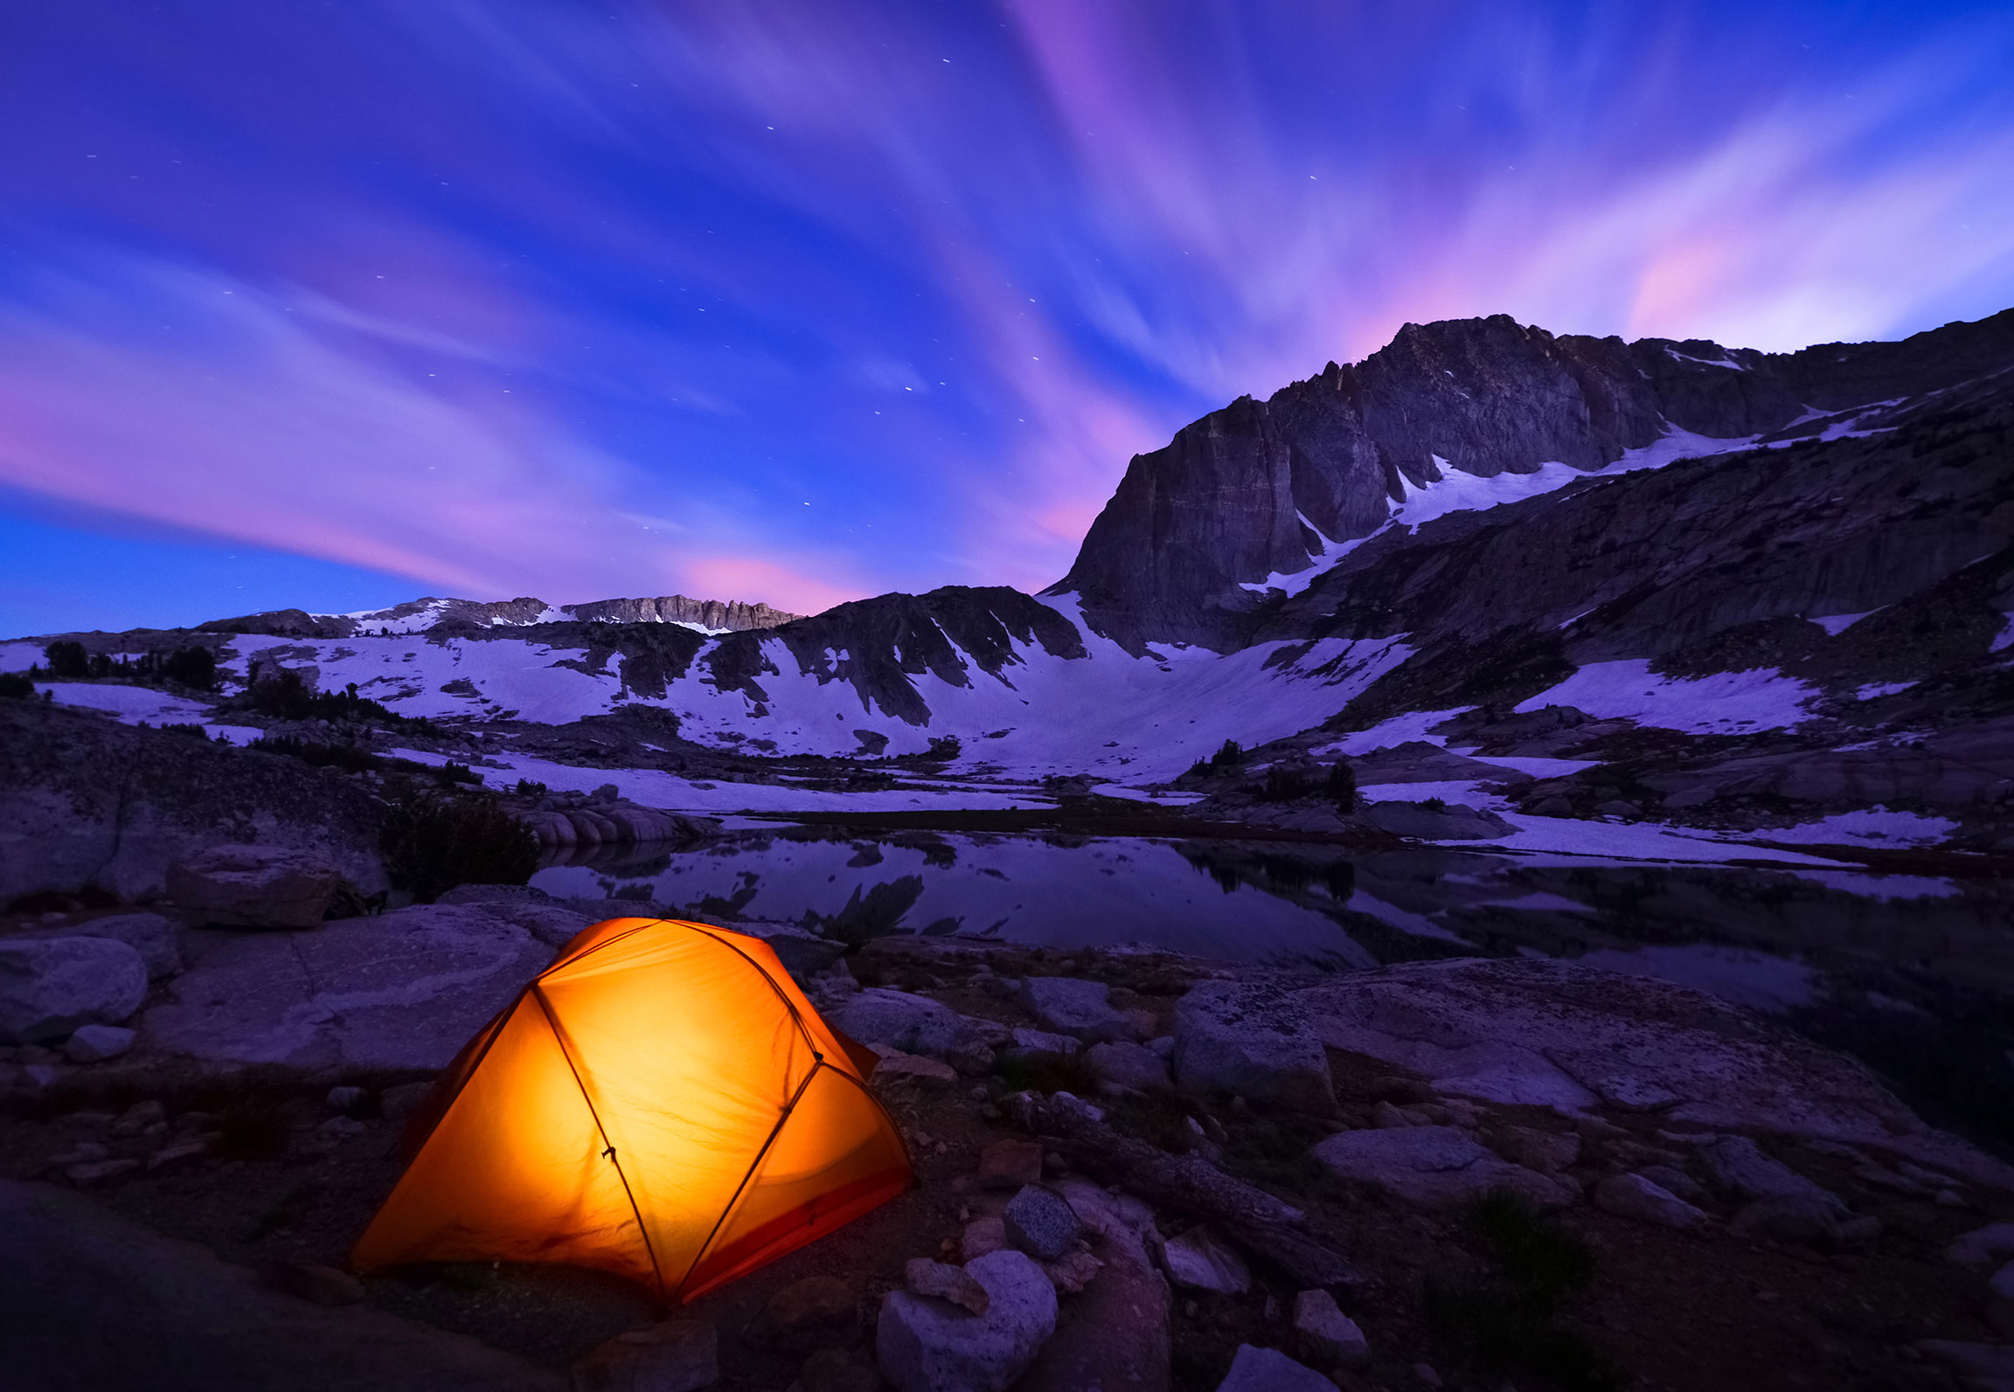
Järvi-Suomi
Järvi-Suomi Sijaitsee Etelä-Suomessa

Slide 3
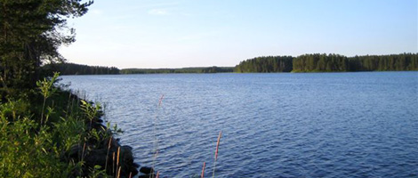
Järvi-Suomen Järvet
Järvi-Suomessa on paljon järviä.
Tässä nyt yksi esimerkki :

Slide 4
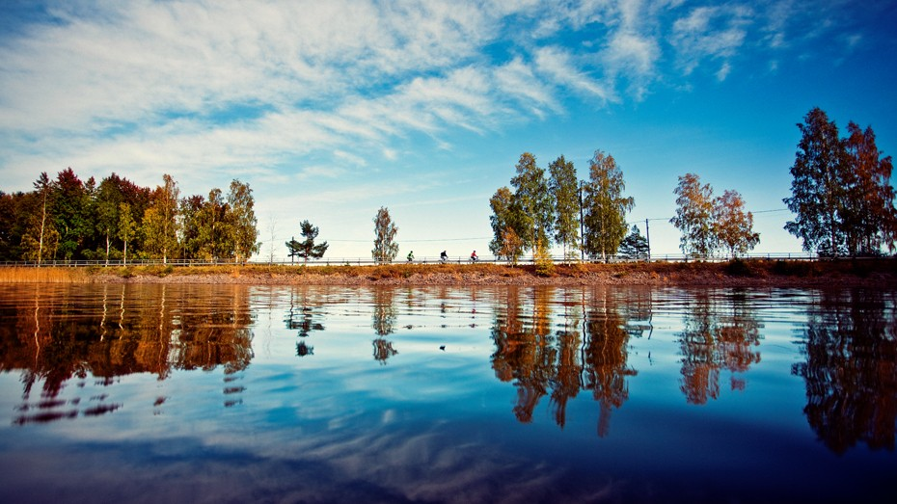
Järvi-SuomEn KaupunkIseutu
Järvi-Suomen
kaupunkeja ovat: Tampere, Joensuu,
Jyväskylä.

Slide 5
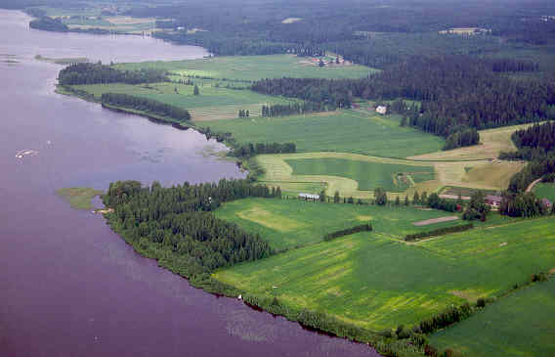
Järvi-Suomen Elinkeinot
maanviljely, teollisuus,
matkailu

Slide 6
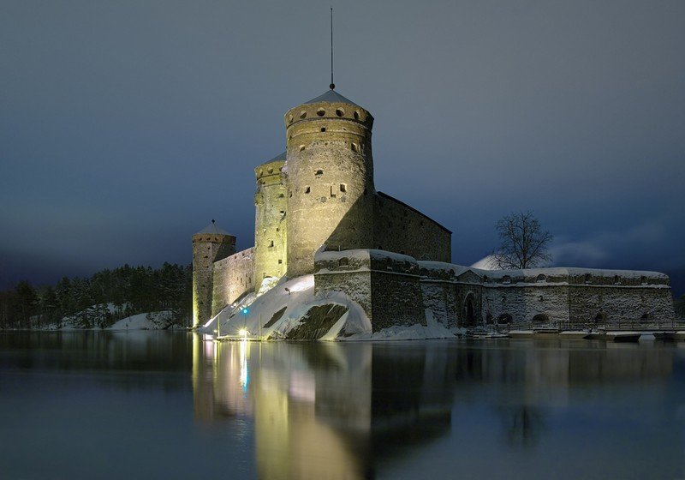
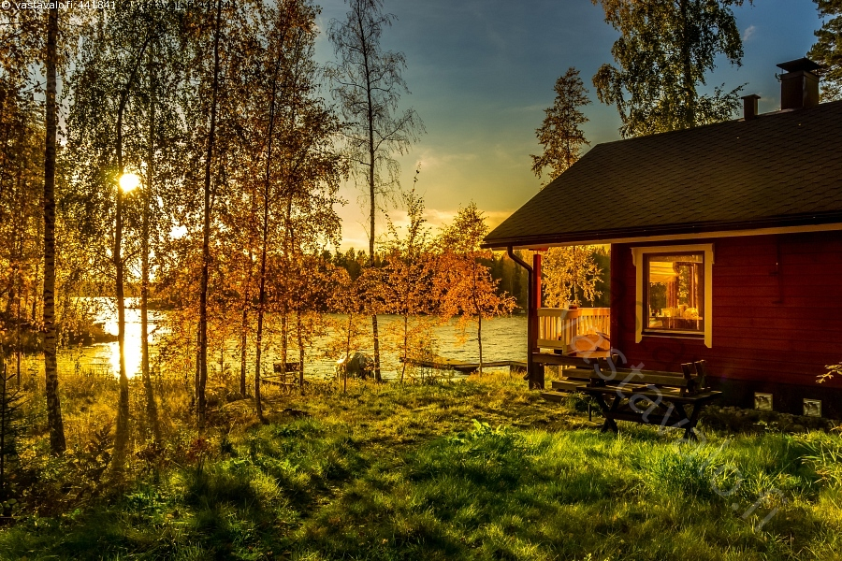
Nähtävyyksiä Ja Paikkoja
Kesämökki
Olavinlinna

Slide 7
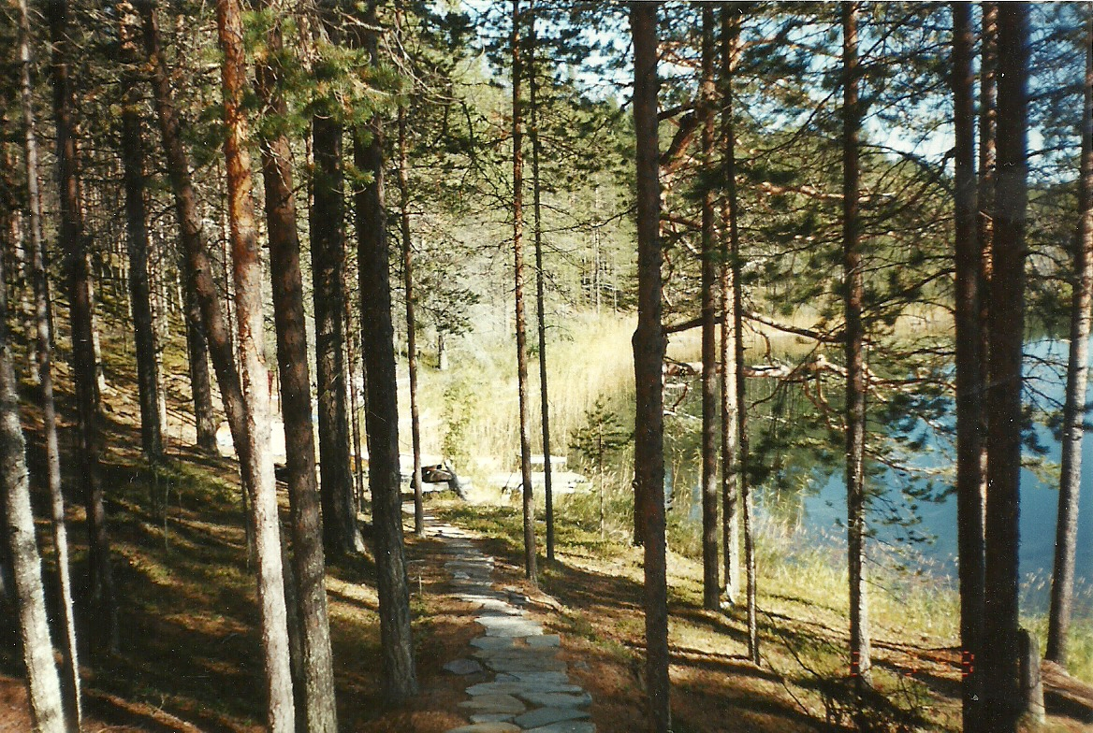
Järvi-Suomen Maisemat
Järvi-Suomessa on paljon metsää

Slide 8
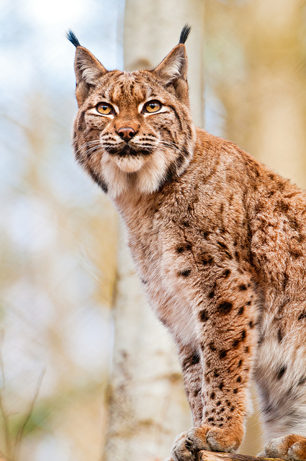
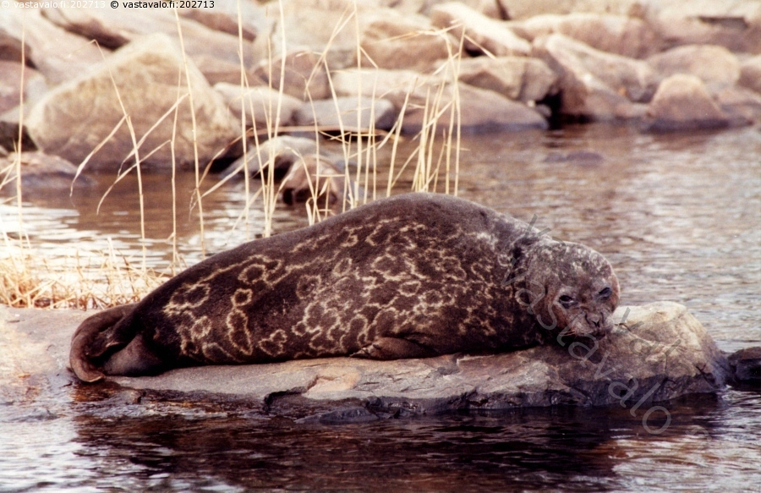
Järvi-Suomen Eläimet
Saimaan-norppa
Ilves

Slide 9
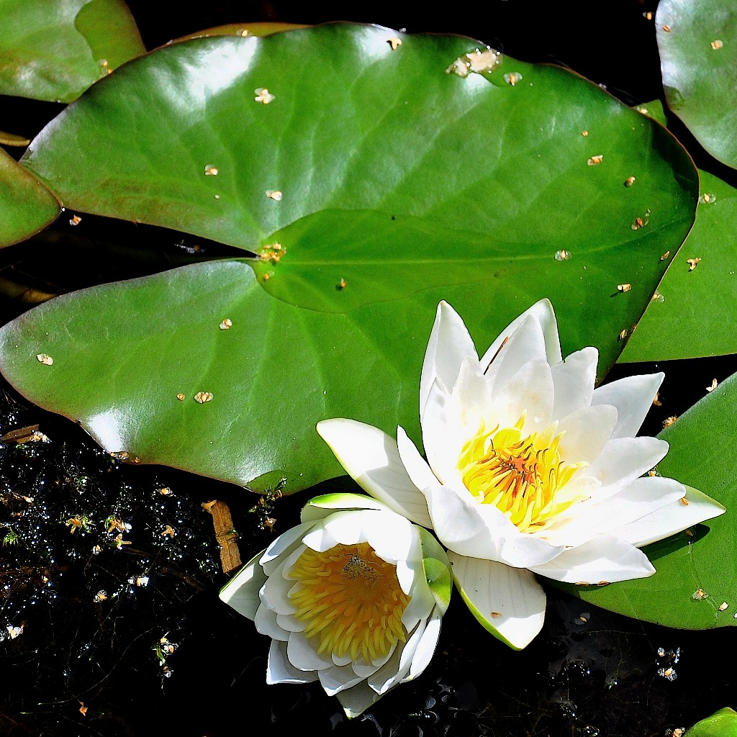
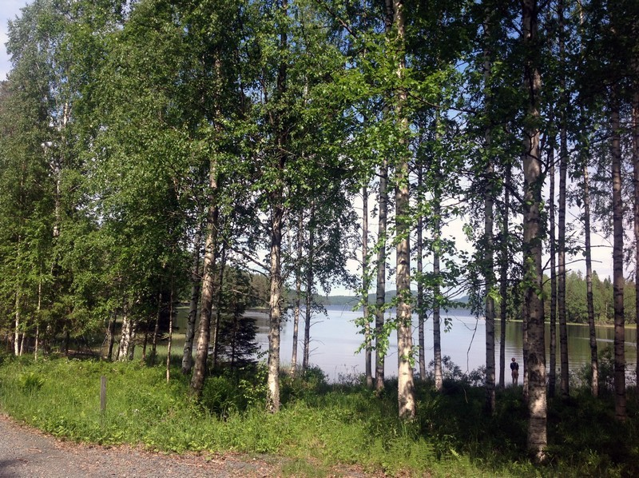
Järvi-Suomen Kasvit
Koivu
Lumme

Slide 10
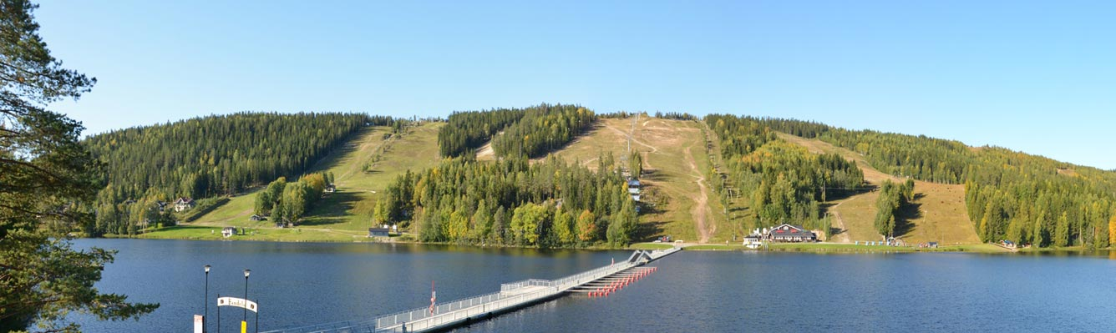
Muuta Mielenkiintoista
Tahko sijaitsee Nilsiässä.
Järvi-Suomessa on paljon metsäteollisuutta.
Järvi-Suomessa ihmismäärä kaksinkertaistuu
kesällä. Järvi-Suomessa korkein
kohta sijaitsee Nilsiässä, joka ulottuu
314 metriä merenpinnasta.

Slide 11
Lähteet:
www.jarviseutu.fi , www.kiuruvesi.fi , peda.net ,
www.vastavalo.fi , keijukammari.blogstop.com ,
9CSuuralueet.wiki.spaces.com ,
www.tahko.fi , wikispaies.com

Slide 12
Kysymyksiä järvi-Suomesta
Miksi Järvi-Suomi erottuu kartalta?
Mitkä on Järvi-Suomen kasvien nimet?
Mitä Järvi-Suomen eläimiä on olemassa?
Mitä Järvi-Suomen maisemia on?

Slide 13
Vastaukset
Järvi-Suomi erottuu Suomesta vesialueitten takia.
Järvi-Suomessa on kasveja esim.
lumme ja koivu.
Järvi-Suomessa asustelee paljon eläimiä esim.
Ilves ja Saimaannorppa.
Järvi-Suomessa maisemia on paljon esim.
Hyvin paljon metsää , järviä , Olavinlinna ja
kesämökkejä.

